Slide 1
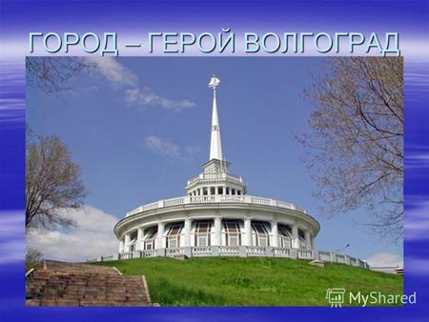
Подготовила воспитатель:
Андреева Е.А.

Slide 2
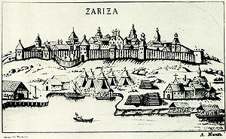
В глубокой древности в 1615г
на побережье Волги
Появилась русская крепость
Царицын (сари чин) в переводе
с тюркского «остров русов».
Через200 лет здесь
появляются промышленные предприятия, процветает
торговля, строится
железная дорога, по Волге
начинают курсировать
пароходы.

Slide 3
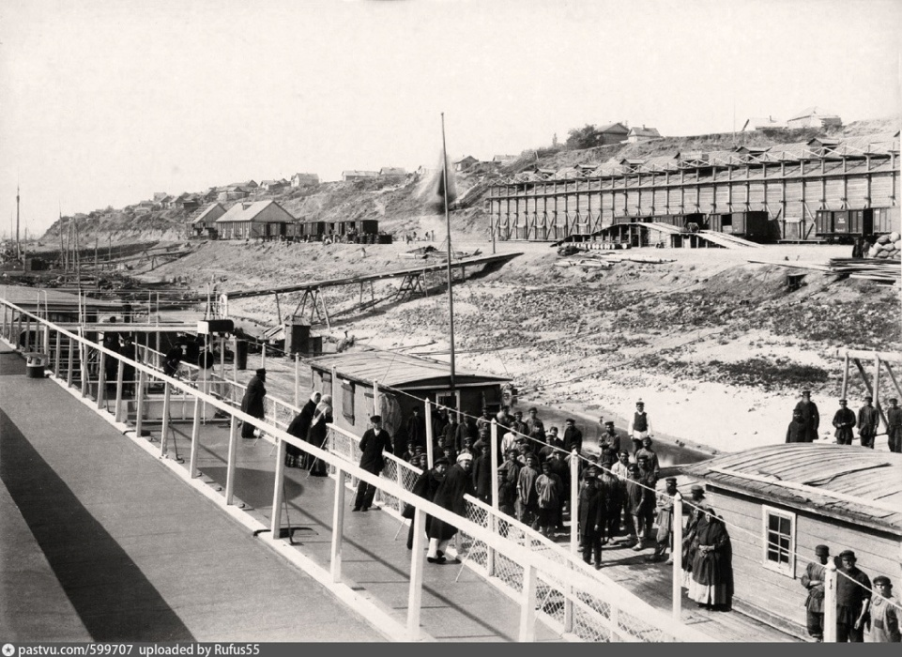
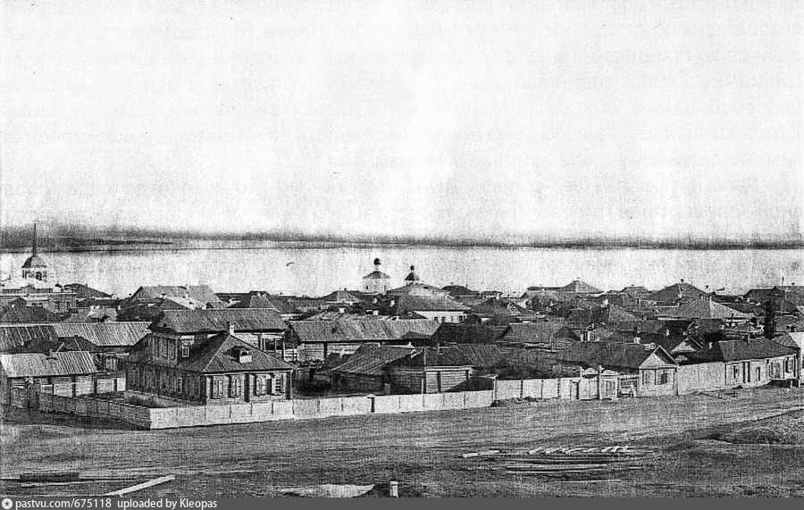
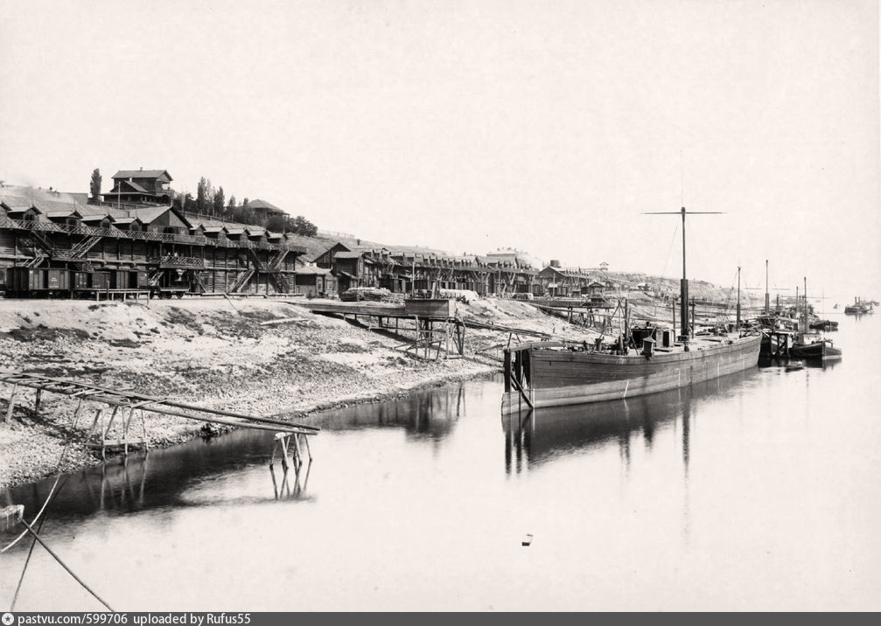
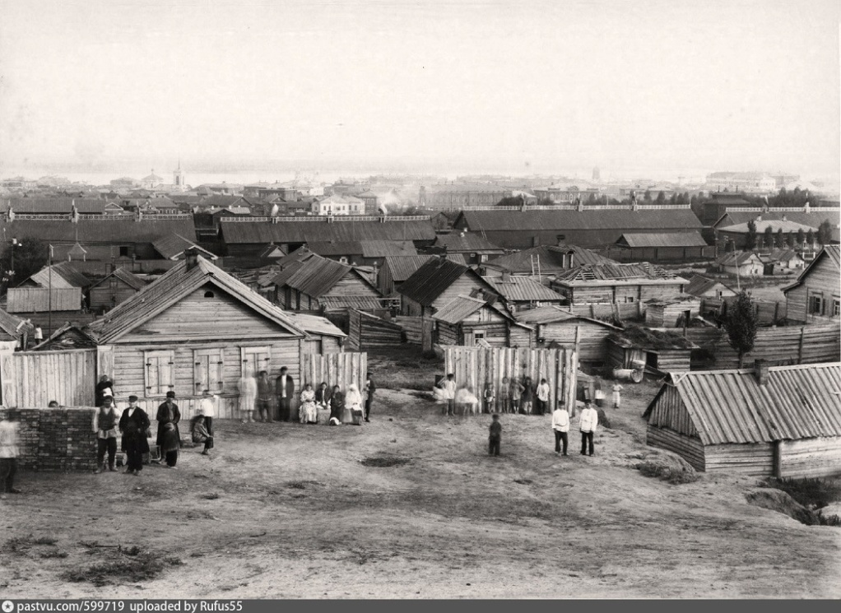

Slide 4
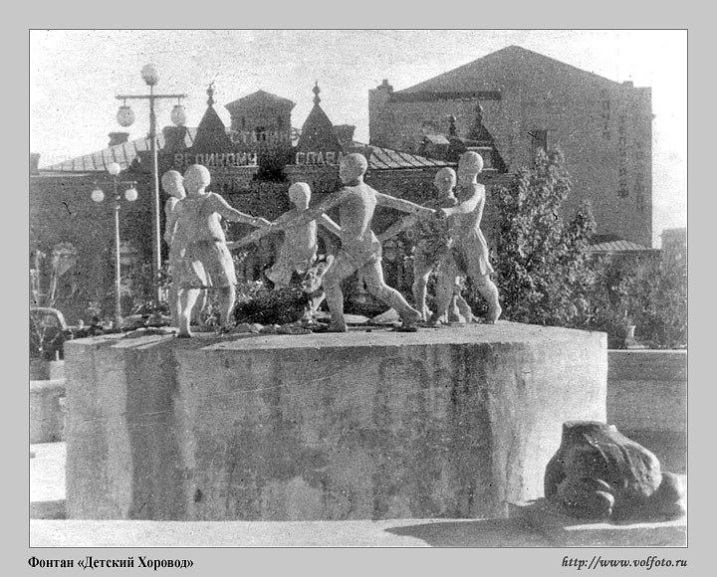
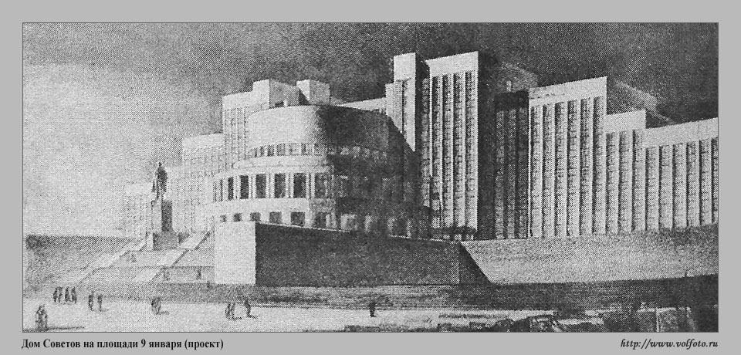
С 1925г. по 1961год город был
переименован в
Сталинград.

Slide 5
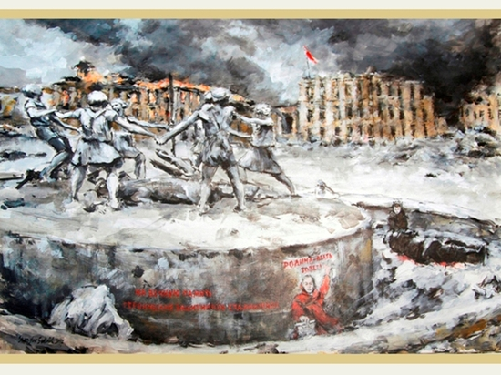
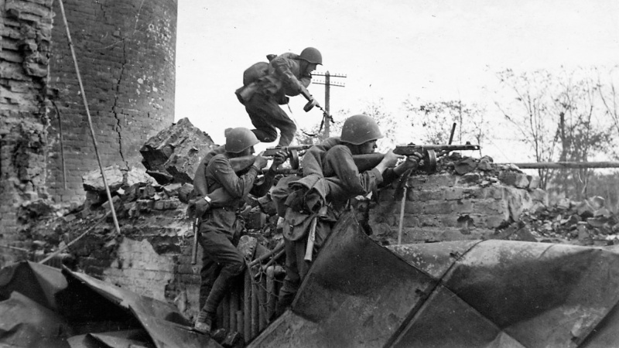
17 июля 1942 по 2 февраля 1943
200 дней шла самая
кровавая битва за всю историю человечества.

Slide 6
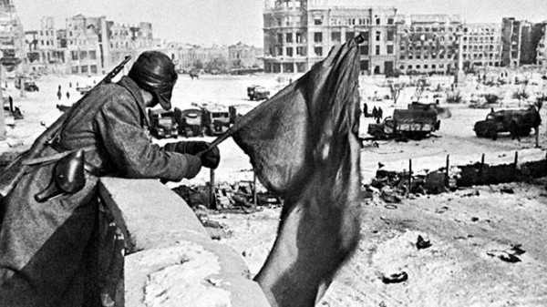
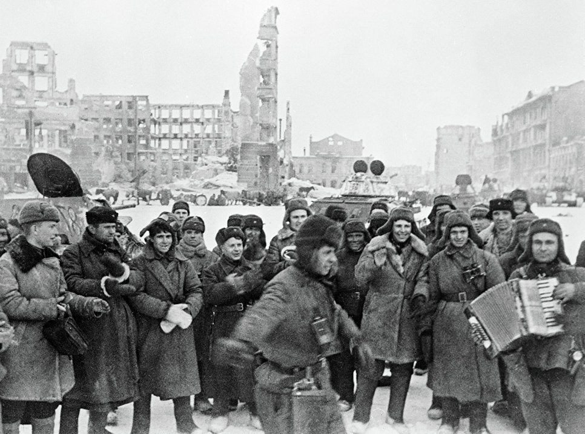
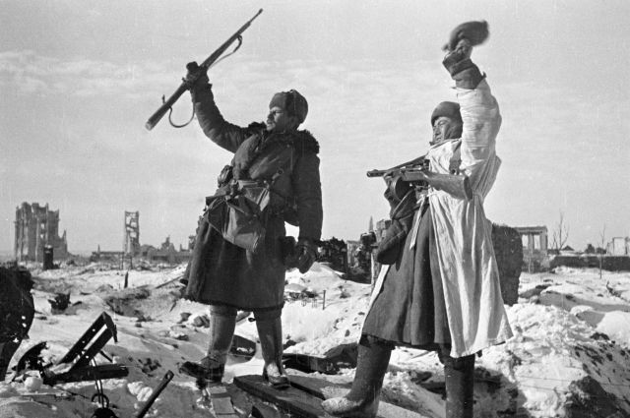
Победа в Сталинградской
битве

Slide 7
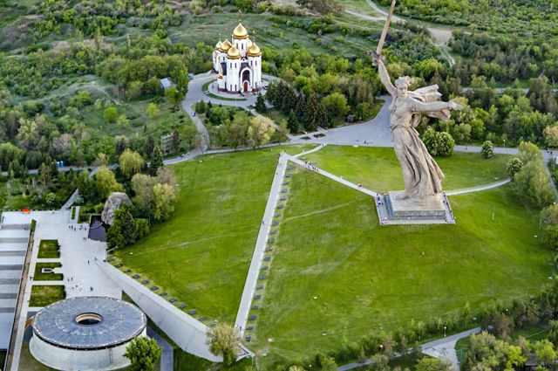
Мамаев Курган
На Мамаевом кургане похоронено более 35 тысяч человек.
Из 200 дней Сталинградской битвы борьба за эту высоту продолжалась 135 суток.
Даже зимой Мамаев курган оставался черным от разрывов бомб, на один квадратный метр приходилось от полутысячи до 1200 осколков и пуль. Весной 1943 года трава здесь так и не взошла.

Slide 8
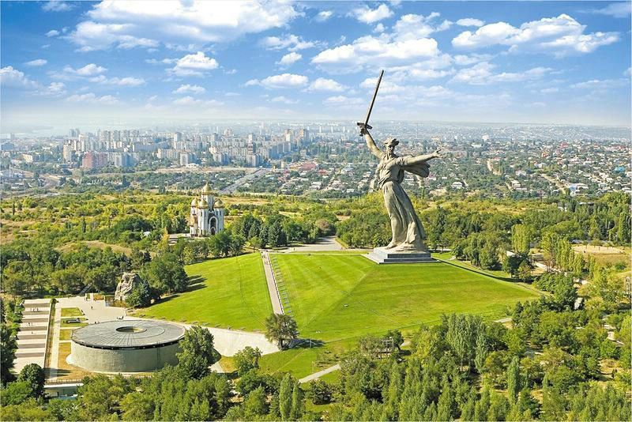
Третий раз город поменял свое название в 1961 году на Волгоград.

Slide 9
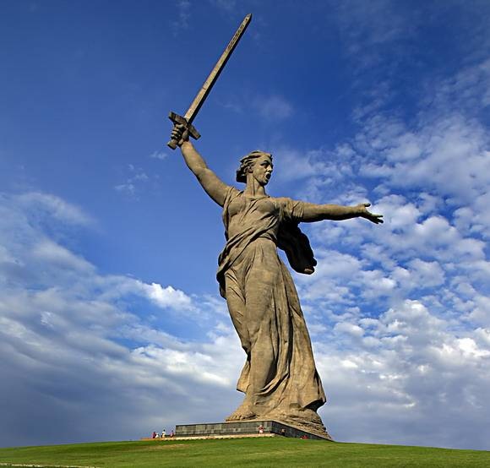
Родина – Мать зовет!
Строительство монумента началось в мае 1959 года и было завершено
15 октября 1967 года. На момент создания скульптура была самым высоким в мире памятником. Ее общая высота - 85 метров, вес - 8 тысяч тонн.
Этот памятник как будто зовет своих сыновей на бой с врагом.

Slide 10
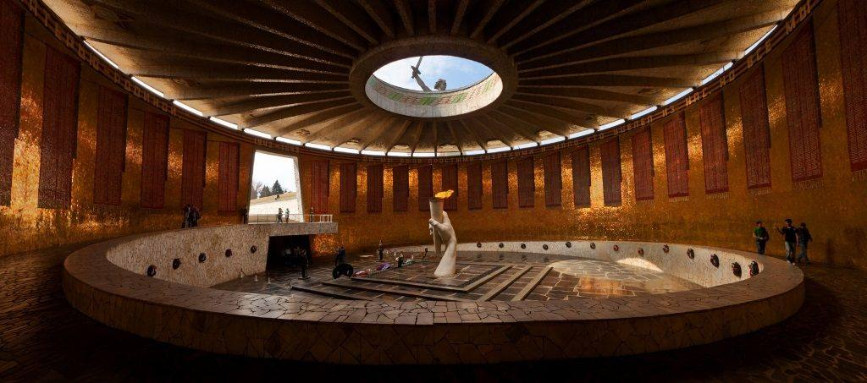
Зал Воинской Славы на Мамаевом кургане

Slide 11
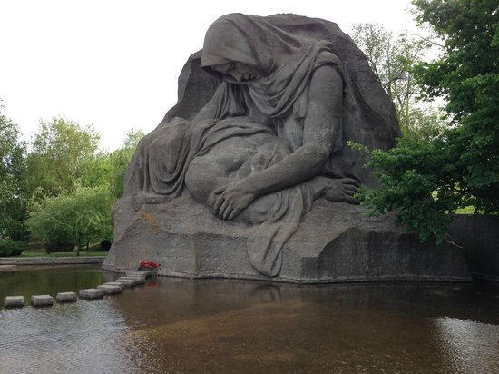
Площадь скорби
Мемориал на площади Скорби изображает скорбящую мать, держащую на руках своего сына. Склонившись над телом погибшего, мать оплакивает своего героя. Скульптура на площади Скорби окружена Озером Слез. К монументу ведет дорожка, выложенная прямо в Озере Слез.

Slide 12
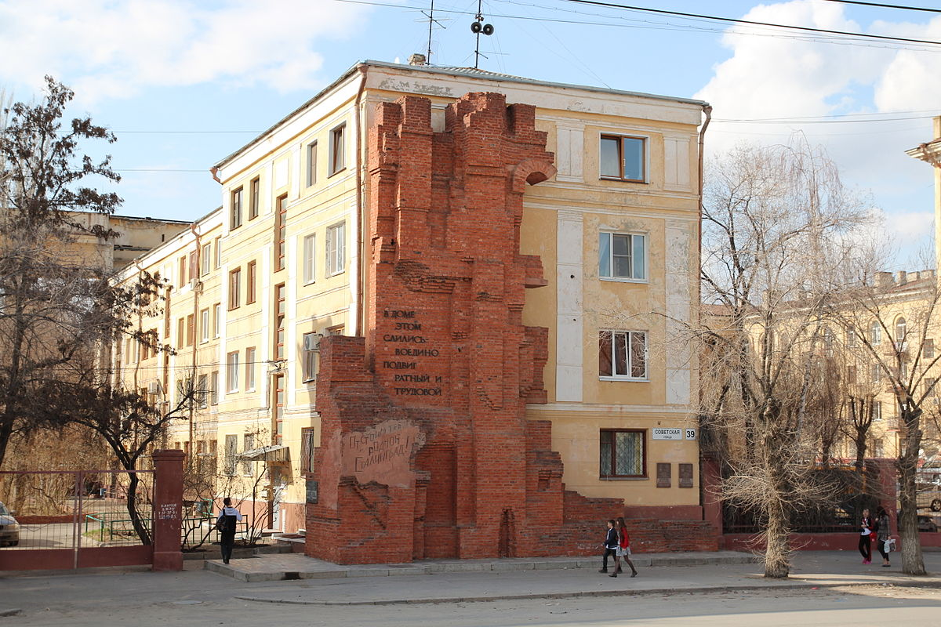
Дом Павлова

Slide 13
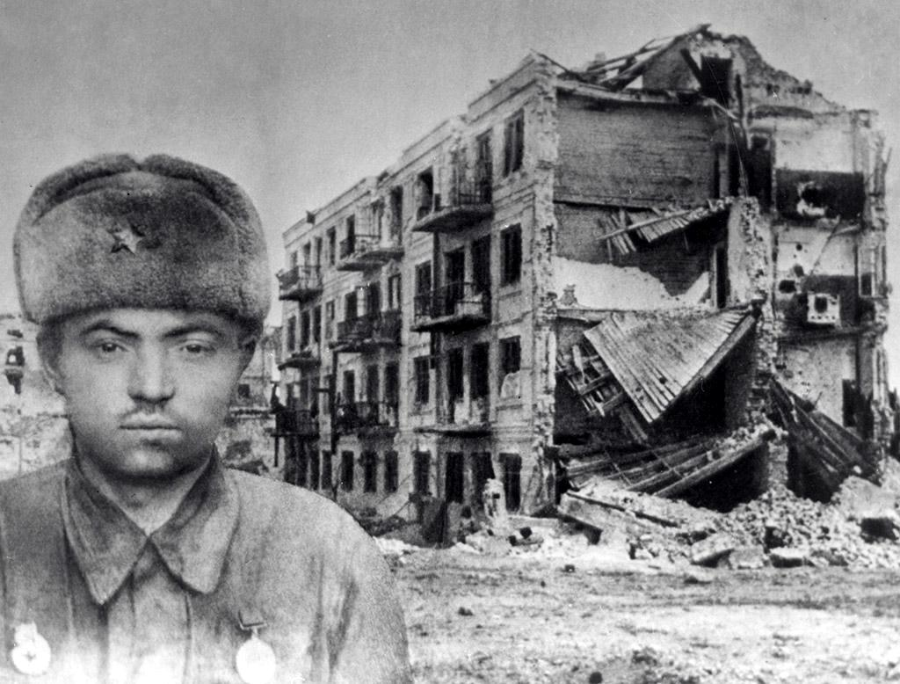
Героическая оборона дома Павлова в Волгограде
длилась 58 долгих дней и ночей. За это время
защитники потеряли убитыми всего 3 человек.
Число погибших с немецкой стороны превысило
потери, полученные врагом при взятии Парижа.

Slide 14
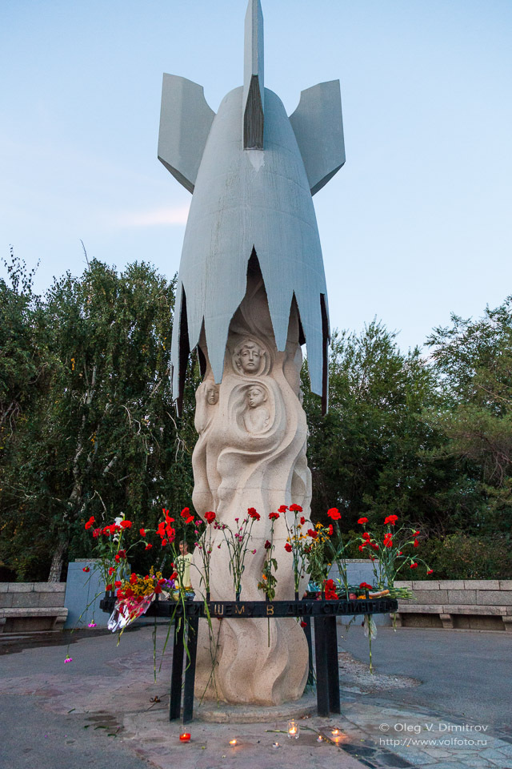
Памятник мирным жителям
Сталинграда
Посвященный населению,
погибшему при бомбежках,
начавшихся 23 августа
1942 года.

Slide 15
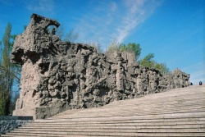
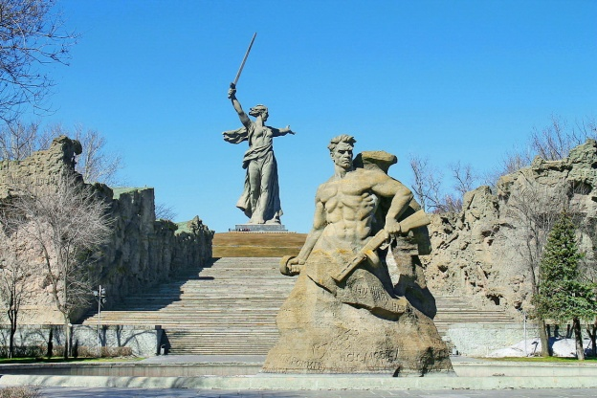
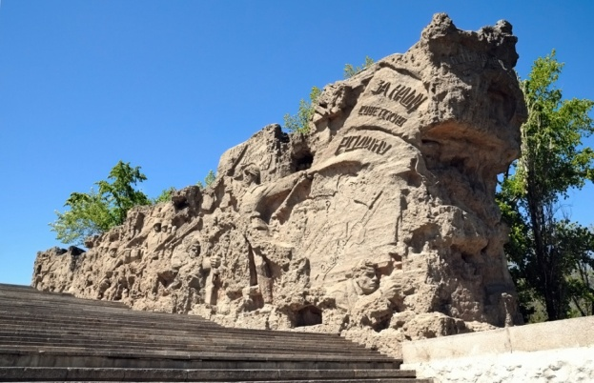
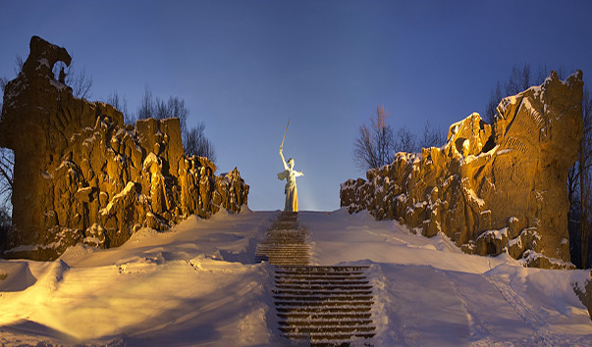
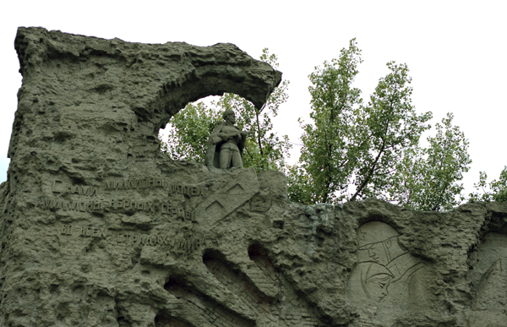
Стены – руины на мамаевом кургане
Левая часть стен покрыта многочисленным количеством ярких фраз: «За Волгой для нас
земли нет!», «Ни шагу назад!», «Мы клянемся», «Назад не пойдем!». Реалистично
передано выражение лиц солдат. На вершине стены возвышается солдат с
винтовкой – это известный снайпер Василий Зайцев, будто, сторожевой, стоящий на
страже своей Родины. Правая часть стен-руин на Мамаевом кургане посвящена, в частности, боевым сражениям под Сталинградом. Танки, разрушенные дома, напряженные лица солдат, стиснувших в руках гранаты и пулеметы. В дополнение ко всему увиденному из спрятанных в стенах-руинах на Мамаевом кургане репродукторов звучат пулеметные выстрелы, военные песни, гул истребителей

Slide 16
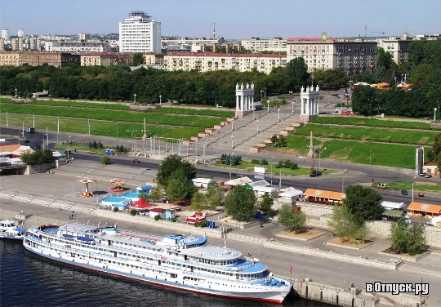
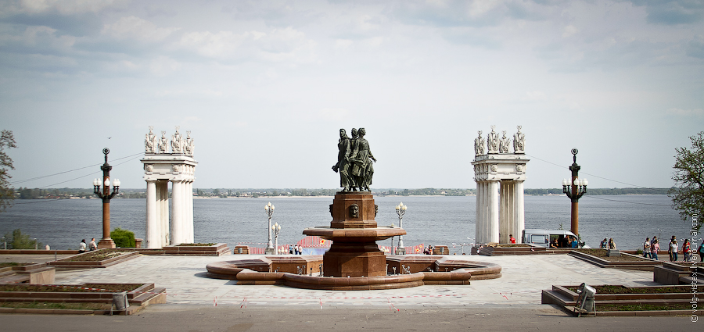
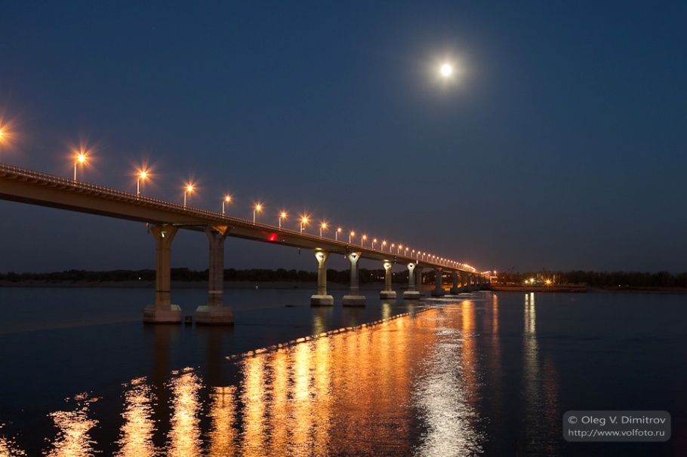
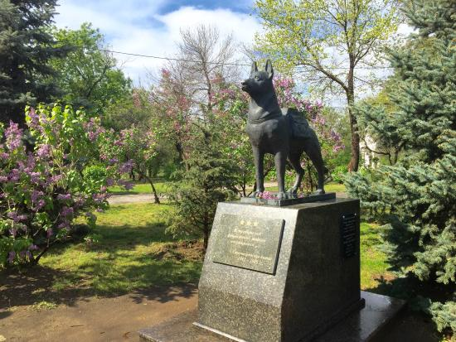
Центральная набережная Волгограда
Памятник собакам – истребителям танков
Мост через Волгу

Slide 17


